Slide 1
Chương 03 Mô hình OSI và TCP/IP
MẠNG MÁY TÍNH
Tháng 09/2011

Slide 2
Nội dung
Giới thiệu
Mô hình OSI
Mô hình TCP/IP
Đóng gói dữ liệu

Slide 3
Giới thiệu - 1
Hi, My name’s B
Chào, Tôi tên A

Slide 4
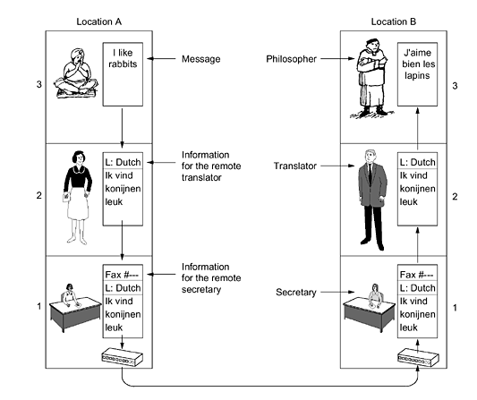
Giới thiệu - 2

Slide 5



Giới thiệu - 3
?
Network

Slide 6
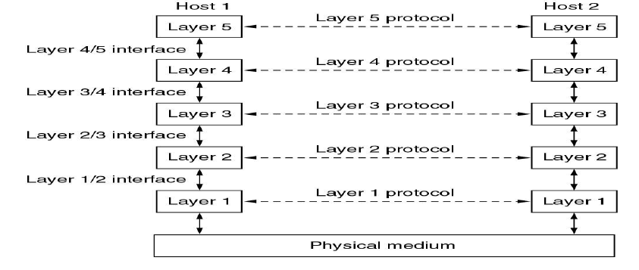
Giới thiệu - 4

Slide 7
Giới thiệu - 5
Xem mạng như là 1 chồng các lớp (layer)
Lớp N cung cấp các dịch vụ cho lớp N+1
Mỗi lớp trao đổi với nhau theo 1 giao thức
Ưu điểm:
Mỗi lớp có 1 chức năng riêng, lớp N sử dụng dịch vụ do lớp N-1 cung cấp
Giảm độ phức tạp khi xử lý dữ liệu
Dễ quản lý
Dễ mở rộng, dễ phát triển
Đơn giản

Slide 8
Giới thiệu - 5
SNA
Cần có 1 mô hình chung
GiẢI QUYẾT??
ARPANET
DECNET

Slide 9
Nội dung
Giới thiệu
Mô hình OSI
Mô hình TCP/IP
Đóng gói dữ liệu

Slide 10
OSI Model - 1
Mô hình OSI (Open Systems Interconnection):
do tổ chức ISO (International Organization for Standardization) đề xuất từ 1977
công bố lần đầu vào 1984
Là khung sườn biểu diễn cách thông tin di chuyển trên mạng như thế nào

Slide 11
OSI Model - 2
7
Application
Tầng ứng dụng
Application (Upper) Layers
Presentation
Tầng trình bày
Session
Tầng phiên
Transport
Tầng vận chuyển
Network
Tầng mạng
Data Flow (Lower) Layers
Data link
Tầng liên kết
1
Physical
Tầng vật lý

Slide 12
Osi - 2
A
Computer Network
B

Slide 13
OSI Model - 4
Application
Cung cấp các dịch vụ mạng
Presentation
Cách biểu diễn dữ liệu
Session
Quản lý các phiên của ứng dụng
Notes:
-session:
Establishes, manages, and terminates sessions between two communicating hosts.
Synchronizes dialogue between the two hosts' presentation layers and manages their data exchange
Dialog control
Synchronization point
- Presentation: Ensures that the information that the application layer of one system sends out is readable by the application layer of another system.
Format of data
Data structure
Data conversion
Data compression
Data encryption
- Application: Is the OSI layer that is closest to the user; it provides network services to the user’s applications.
File transfer
Electronic mail
Terminal access
Word processing
Intended communication partners

Slide 14
OSI Model - 5
Transport
Truyền dữ liệu end-to-end
Network
Truyền dữ liệu host-host
Data link
Truyền dữ liệu link-link
Physical
Truyền dữ liệu nhị phân
Notes:
- Physical: Transmission of an unstructured bit stream over a physical link between end systems.
Electrical, mechanical, procedural and functional specifications
Physical data rate
Distances
Physical connector
Transmission media
Representation of bits
Line configuration
Transmission mode
- Data link: Provides for the reliable transfer of data cross a physical link.
Frames
Physical address
Network topology
Media Access control
Error control
Flow control (Physical link)
- Network: Provides connectivity and path selection between two host systems that may be located on geographically separated networks.
Packets
Virtual circuits
Route, routing table, routing protocol
Logical address
Fragmentation
- Transport: Provides reliable, source-to-destination (end-to-end) delivery of the entire message over networks
Port addressing
Segmentation & reassembly
Connection control: Connection oriented and connectionless
End-to-end flow control
Error detection and recovery

Slide 15
Nội dung
Giới thiệu
Mô hình OSI
Mô hình TCP/IP
Đóng gói dữ liệu

Slide 16
Mô hình TCP/IP - 1
TCP/IP - Transmission Control Protocol/Internet Protocol
Do Cerf và Kahn định nghĩa vào năm 1974
Đặc tả chồng giao thức

Slide 17
Mô hình TCP/IP - 2
OSI
TCP/IP
Application
Application
Presentation
Session
Transport
Transport
Network
Internet
Data link
Host to Network
(Network Interface)
Physical

Slide 18
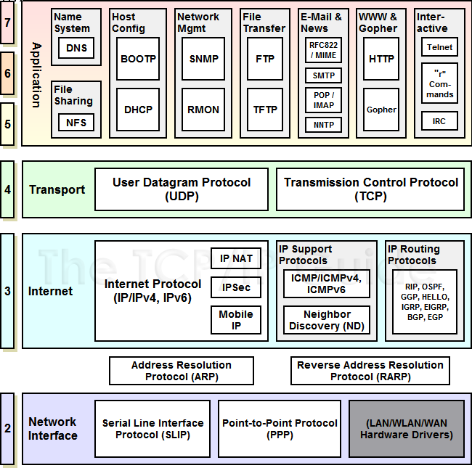

Slide 19
Nội dung
Giới thiệu
Mô hình OSI
Mô hình TCP/IP
Đóng gói dữ liệu

Slide 20
Đóng gói dữ liệu - 1
Đóng gói dữ liệu = Encapsulation
Là quá trình đóng gói dữ liệu với các thông tin của giao thức trước khi chuyển đi

Slide 21
Đóng gói dữ liệu - 2
Application
PDU
(Protocol Data Unit)
Presentation
Upper Layer Data
Session
TCP Header
Upper Layer Data
Segment
Transport
IP Header
Data
Network
Packet
LLC Header
Data
FCS
Data Link
Frame
MAC Header
Data
FCS
0101110101001000010
Physical
Bits
Notes:
Gói tin ở tầng trên khi di chuyển xuống tầng dưới sẽ được đóng gói trong một gói tin khác

Slide 22
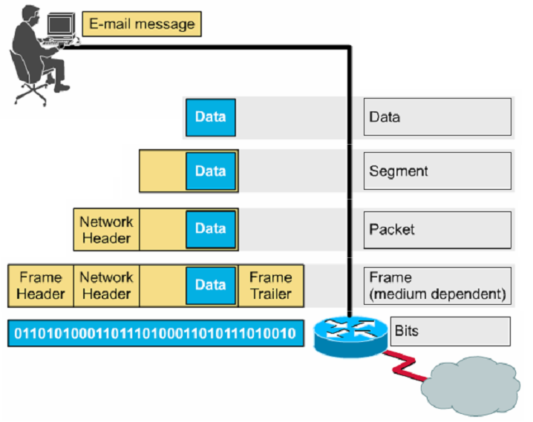
Đóng gói dữ liệu - 3

Slide 23
Phân rã
Application
Presentation
Upper Layer Data
Session
Transport
Upper Layer Data
TCP Header
Network
TCP+ Upper Layer Data
IP Header
IP + TCP + Upper Layer Data
Data Link
LLC Header
LLC Hdr + IP + TCP + Upper Layer Data
MAC Header
Physical
0101110101001000010

Slide 24
Minh họa
source
message
M
application
transport
network
link
physical
segment
H_{t}
M
H_{t}
datagram
H_{n}
H_{n}
H_{t}
M
frame
H_{l}
H_{n}
H_{t}
M
link
physical
switch
destination
H_{n}
H_{t}
M
network
link
physical
M
application
transport
network
link
physical
H_{l}
H_{n}
H_{t}
M
H_{n}
H_{t}
M
H_{t}
M
H_{n}
H_{t}
M
H_{l}
H_{n}
H_{t}
M
router

Slide 25
Tài liệu tham khảo
Slide bài giảng của J.F Kurose and K.W. Ross về Computer Networking: A Top Down Approach

